Slide 1
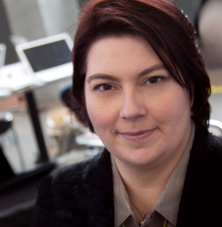
Das neue Kommunikationsuniversum – mehr als Twitter und Facebook München 2012
@NicoleSimon, nicole-simon.eu

Slide 2
Wir wissen nicht wieso, oder wozu aber wir müssen ins Internet – ein Blog haben – nach Second Life – auf Twitter – auf Facebook – auf mobile – auf den Mars.
Wieso? Das steht da nicht.
Problem: „It‘s bigger on the inside“

Slide 3
Organisation und Kultur
Digitale Ignoranz oder internetaffine Gesellschaft?
Social Media und Web 2.0 bedeutet tiefgreifende Änderungen in unserer Gesellschaft und erst recht in Bezug auf die Art und Weise, wie in und mit einer Firma interagiert wird
Entwicklung in diesen Bereich ist ein absolutes Muß und muß von der Führungsebene gestartet werden

Slide 5
Neu!
„The 21st century is when everything changes“ (2010 ff)

Slide 6
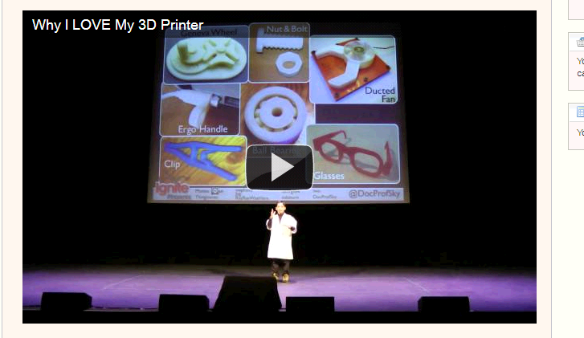
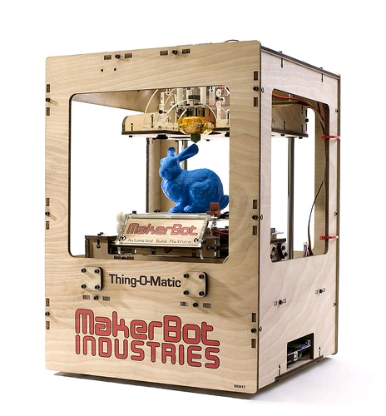
Beispiel: 3D Printing
Can I make my own car?

Slide 7
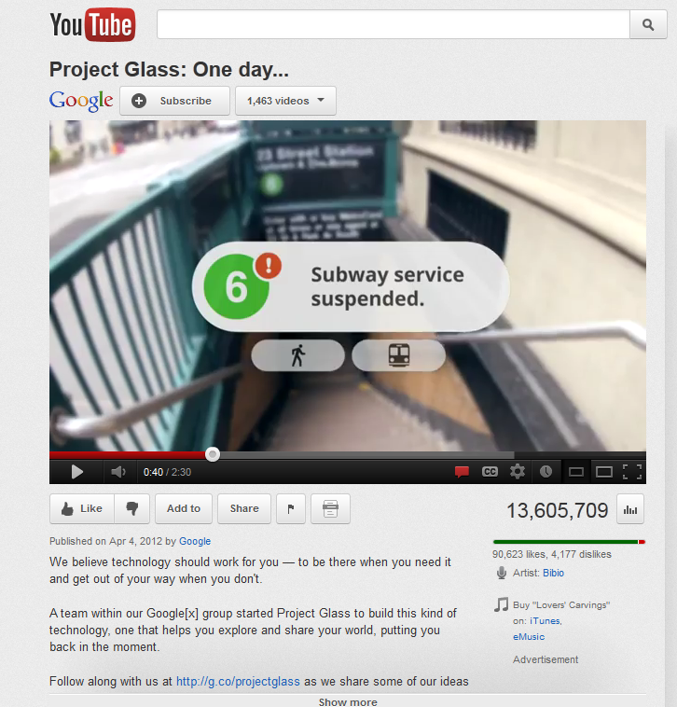
Beispiel Google Glasses

Slide 8
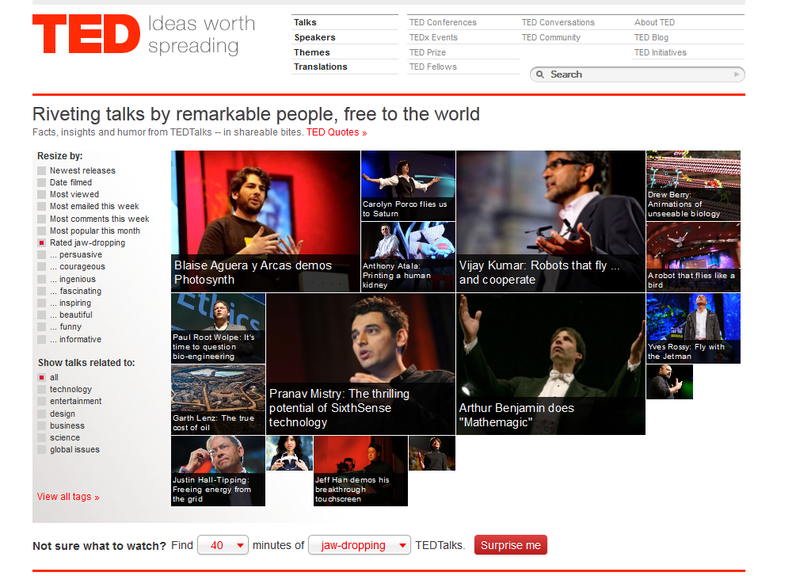
Beispiel „content I want“

Slide 9
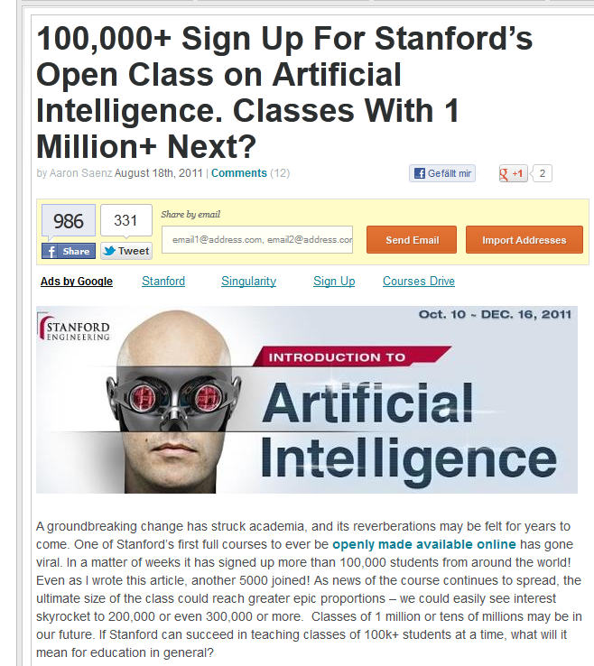

Slide 10
Brecht‘sche Radiotheorie
„[…] Der Rundfunk ist aus einem Distributionsapparat in einen Kommunikationsapparat zu verwandeln. Der Rundfunk wäre der denkbar großartigste Kommunikationsapparat des öffentlichen Lebens, ein ungeheures Kanalsystem, das heißt, er wäre es, wenn er es verstünde, nicht nur auszusenden, sondern auch zu empfangen, also den Zuhörer nicht nur hören, sondern auch sprechen zu machen und ihn nicht zu isolieren, sondern ihn auch in Beziehung zu setzen.“
Heute ist jeder ein Sender. Mobile.

Slide 11
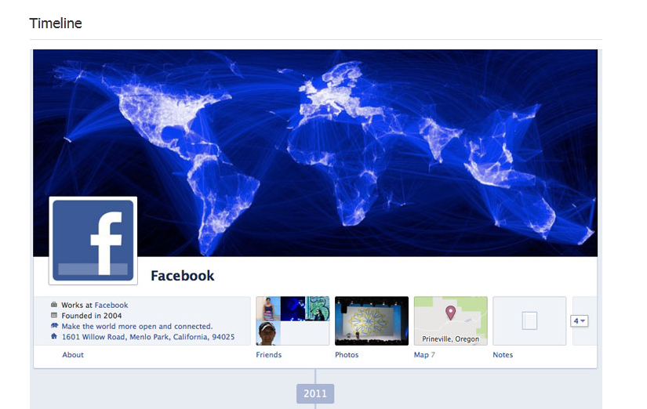
1000 Millionen User, >50% mobil

Slide 12
‚Vertragen‘ wir das?
?

Slide 13
Büromaschinenvergangenheit
Viele Firmen wären gut darin beraten, jetzt einen tiefen Einschnitt vorzunehmen und sich damit auseinanderzusetzen, welche Veränderungen in den letzten paar Jahren stattgefunden haben.
Auch wenn Projekte langfristig geplant werden und laufen, die momentane Entwicklung bedarf eines Innehaltens und Neubesinnens, inklusive Infragestellens aller momentanen Aktivitäten.
Forget everything and remember

Slide 14
Man muß es ausprobieren
oder warum Yahoo Mitarbeitern neue Smartphones schenkt
Yahoo gibt allen Mitarbeitern ein neues aktuelles Smartphone, damit die Mitarbeiter ausprobieren können, womit alle Kunden jeden Tag zu tun haben.
Hat Ihre Firma genug „Spielzeit“ für die Mitarbeiter aber auch Führung eingeplant, um sich mit diesen neuen Dingen zu beschäftigen?

Slide 15
Fachkräfte haben heute die weltweite Wahl
Können Sie nachvollziehen, was es bedeutet heute ein Berufsanfänger, eine wechselwillige Fachkraft zu sein?
Oder stattdessen gleich ein Entrepreneur auf dem Weltmarkt zu werden?
Wissen und Ausbildung ist nur ein Youtube-Video oder eine Skype-Vorlesung entfernt.

Slide 16
Mehr Pipes
Wir brauchen mehr Verbindungsstücke. Einfacher, nicht komplizierter.
Die moderne Welt besteht aus und auf Verbindungen. Mashups, Apis, fließende Kommunikation rund um den Erdball, wo Firewalls und co nur stören.
Wie ermöglichen Sie dieses ohne gleichzeitig den Gefahren dieser Offenheit zum Opfer zu fallen?

Slide 17
Werkzeuge waren noch nie die Lösung
– aber auch noch nie das Problem.
Selbst der internetaffinen Generation fehlen Grundkenntnisse, es gibt kaum Wege der digitalen Wissensvermittlung, die über einen Themenbereich hinausgehen.
Dieses ist das größte Hemmnis und bietet Konfliktpotential und Sicherheitsgefahren für Unternehmen.
„Das beste Werkzeug ist ein Tand in eines tumben Toren Hand.“

Slide 18
Führungskräfte müssen führen neu lernen
Unterschied zwischen Management und Leadership
leitenden Funktionen brauchen ein tieferes Verständnis für die digitale, internationale, alles verbundene Welt.
Mitarbeiter sollen gefördert werden, müssen aber auch vor sich selber beschützt werden.
„agile enterprise“ mit „digital natives“ oder einfach nur vernünftig und strukturiert arbeiten?

Slide 19
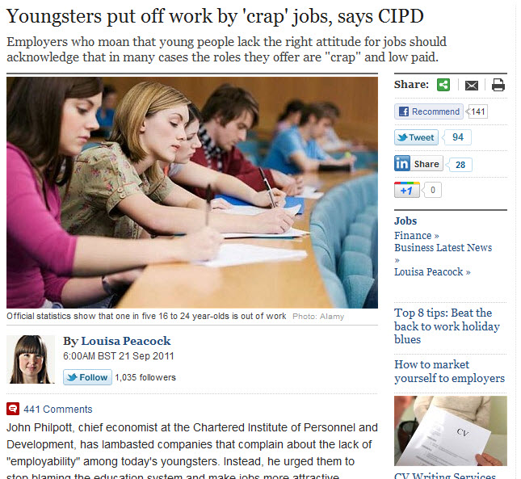
Ich will!
„Digital natives believe, that just because something is possible it should be done“
“Meine Azubis chatten 50% der Zeit und ich kann nichts tun”
→ Transparenz und Glaubwürdigkeit: Klare Strukturen, Abstimmungen, Verantwortlichkeiten, Aufstiegschancen

Slide 20
Fazit
„The 21st century is when everything changes“
Plan

Slide 21
Fazit
Führen und fordern
Mit allen notwendigen Hilfsmitteln ausstatten aber auch von ihnen Gegenleistung einfordern
Strukturen und Rahmenbedingungen schaffen, um Entfaltung (mit Vorteilen für beide Seiten!) zu ermöglichen
Nach draußen schauen und experimentieren
Forget everything and remember
Visionen und Strategien für das 21. Jahrhundert

Slide 22
Fragen Kommentare? Nicole Simon nicole-simon.eu @nicolesimon

